Slide 1

基于Java Socket的多人聊天系统
汇报人：杨奎
组员：何锐、付作涛
日期：2022/12/20

Slide 2
目录
CONTENTS
01
02
03
04
项目架构
主要功能
技术亮点
项目总结

Slide 3
01
项目架构

Slide 4
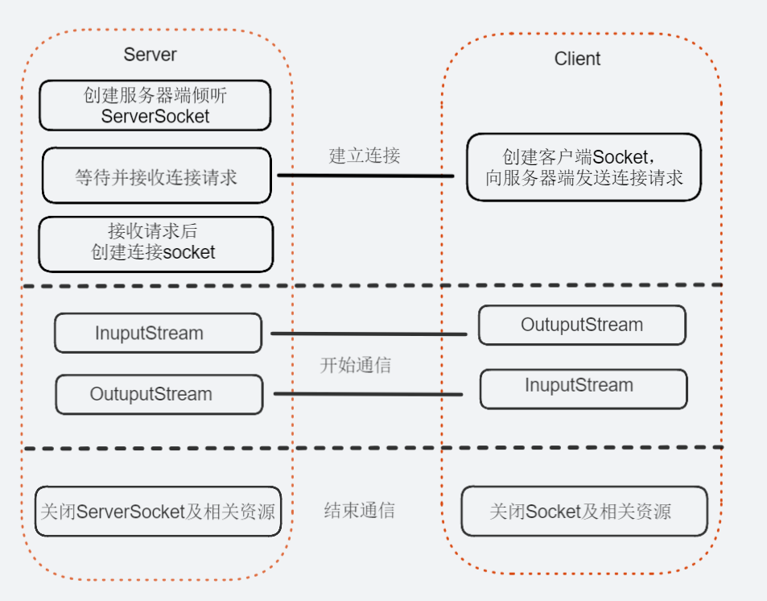
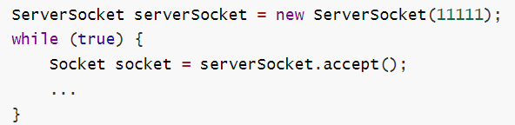
服务器与多客户端通信
·
服务器创建ServerSocket，循环调用 accept() 等待客户端连接
·
某客户端登录，创建一个socket并请求和服务器端连接
·
服务器端接受客户端请求，创建socket与该客户端建立专线连接
·
建立连接的两个socket在一个单独的线程上保持对话
·
服务器端继续等待新的连接
Socket通信图解

Slide 5
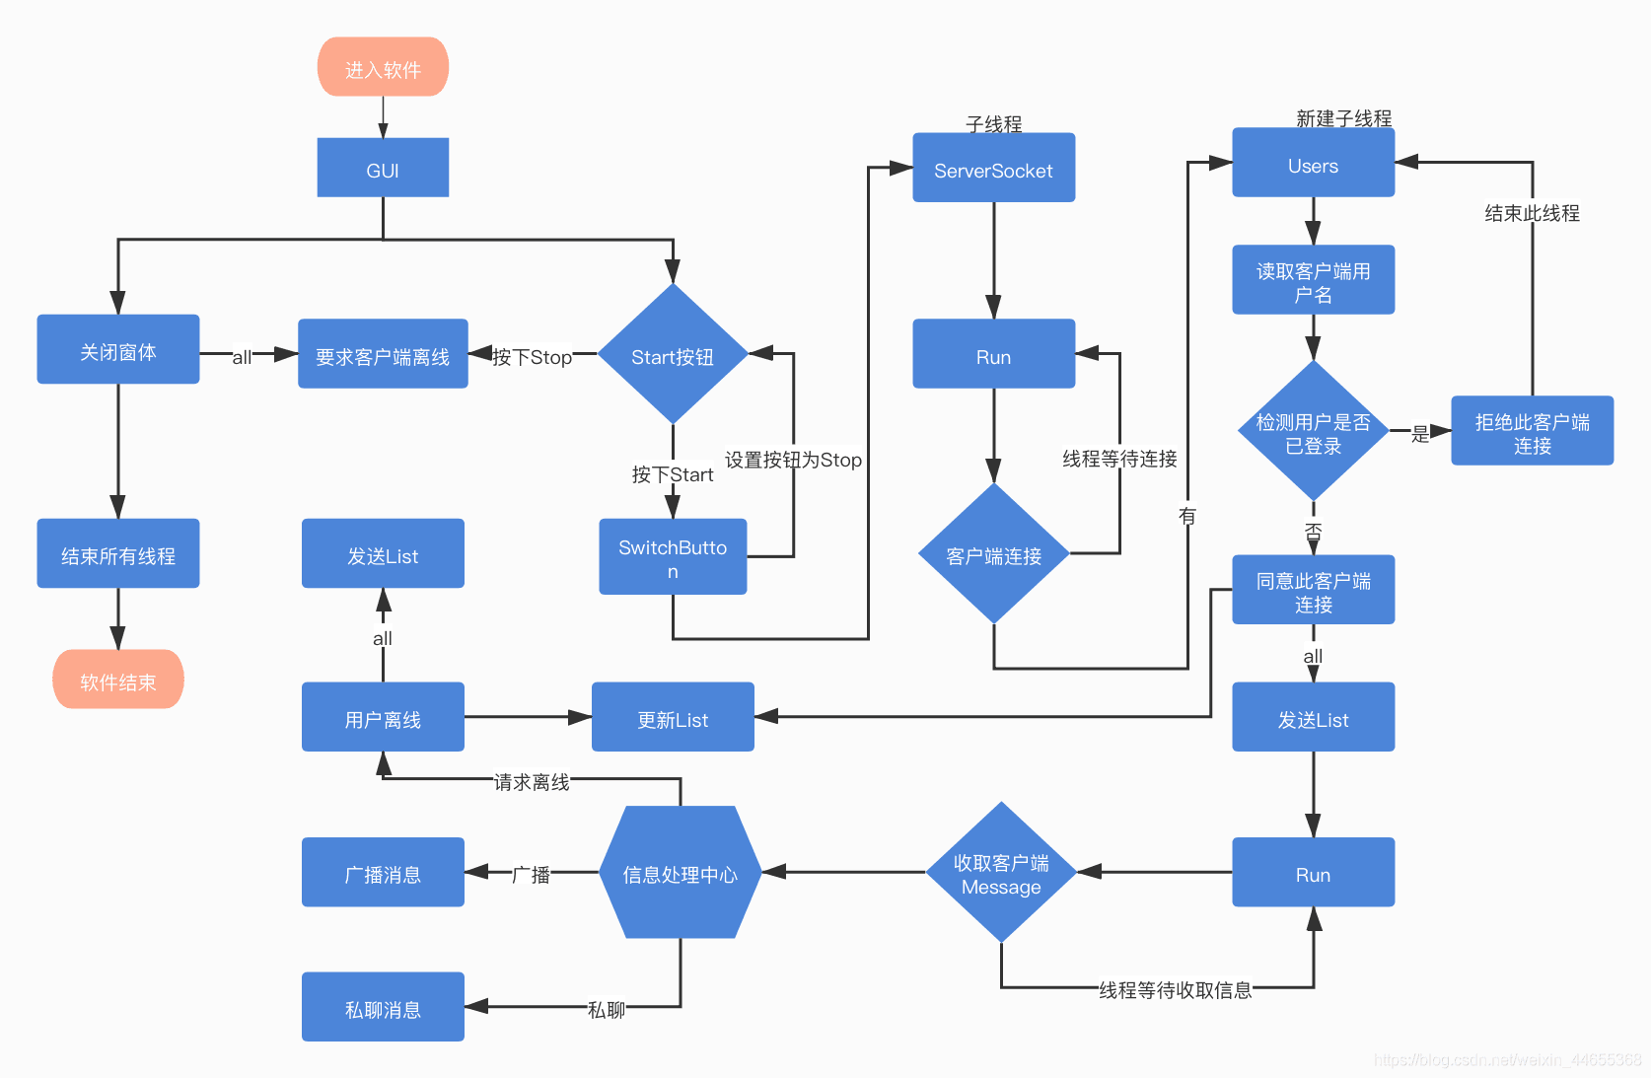
系统使用流程图

Slide 6
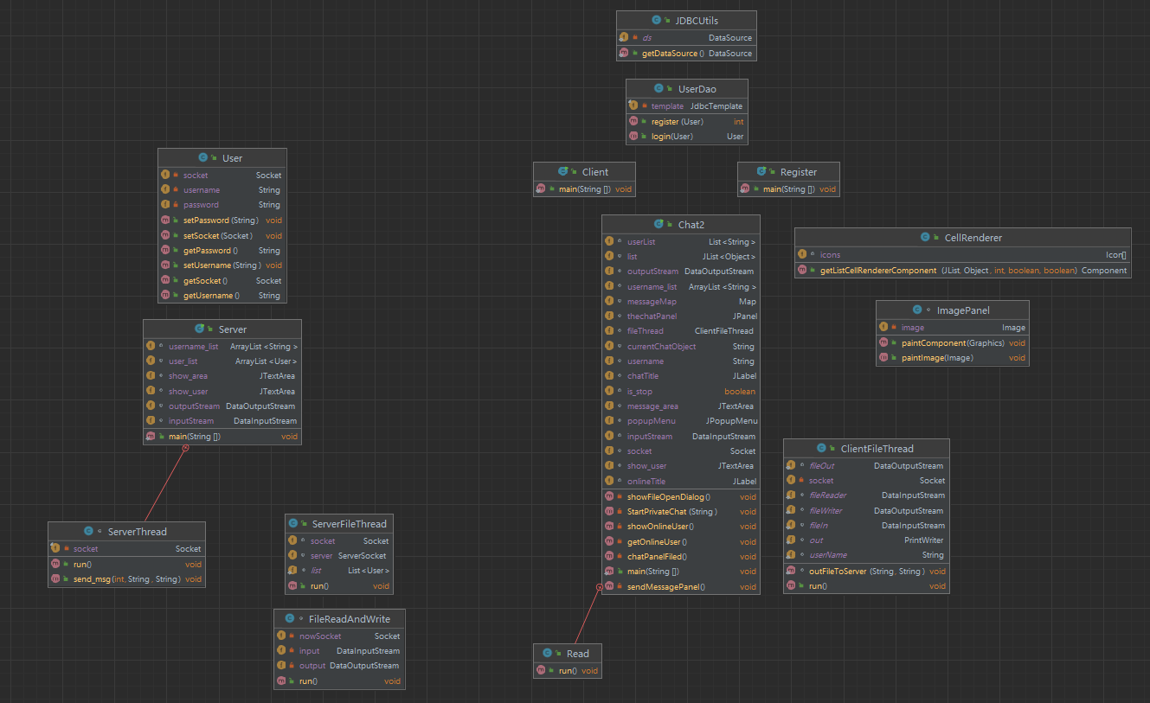
系统类图

Slide 7
02
主要功能

Slide 8

项目实现的主要功能
1 服务器端和客户端图形用户界面（GUI）
3 支持一对一通信和组通信
2 服务器端负责数据的共享和交换
4 支持文件、图片的私发和群发

Slide 9
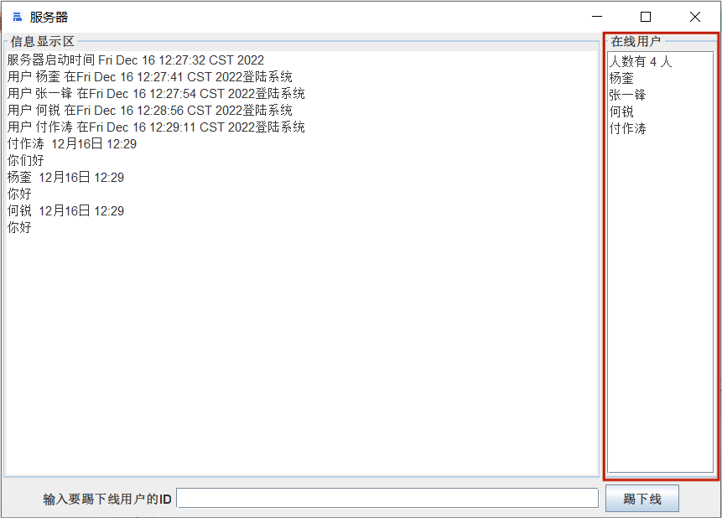
图形用户界面-服务器端
服务器端：
信息显示区：
显示用户上线信息和群聊信息
在线用户显示区：
显示当前在线用户
强制下线区：
指定踢出某个用户

Slide 10
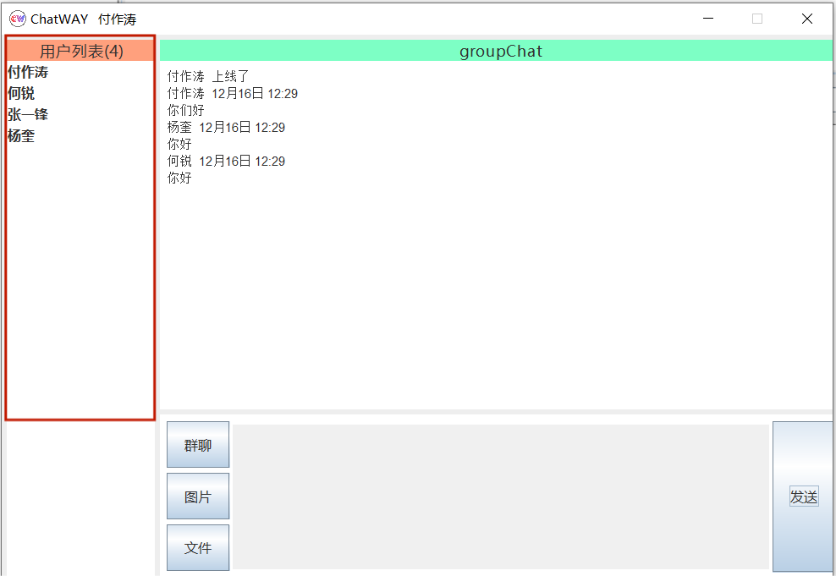
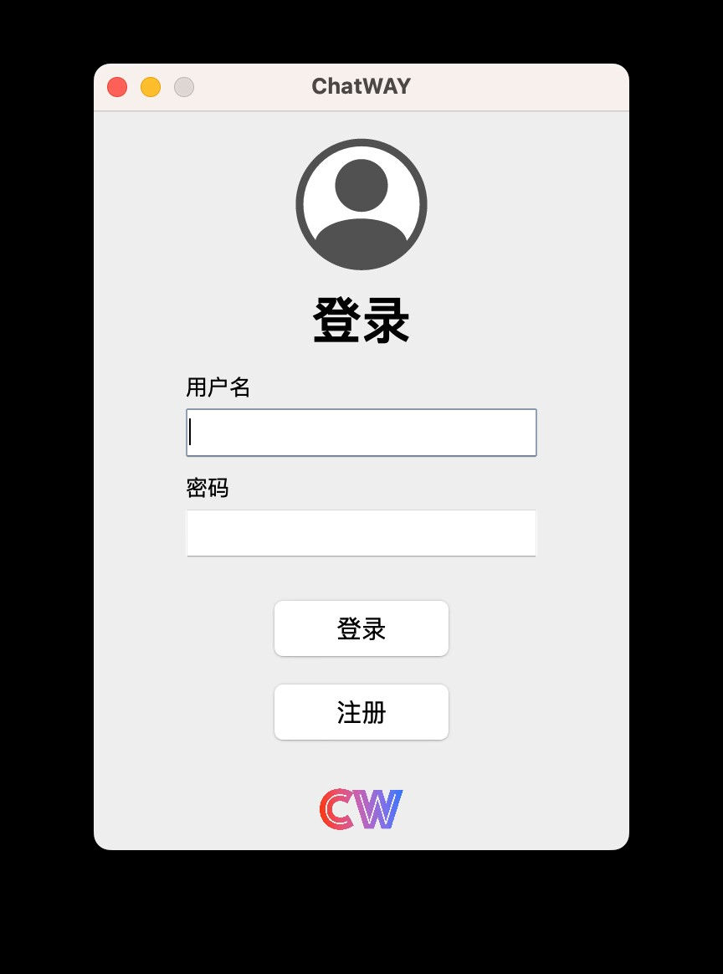
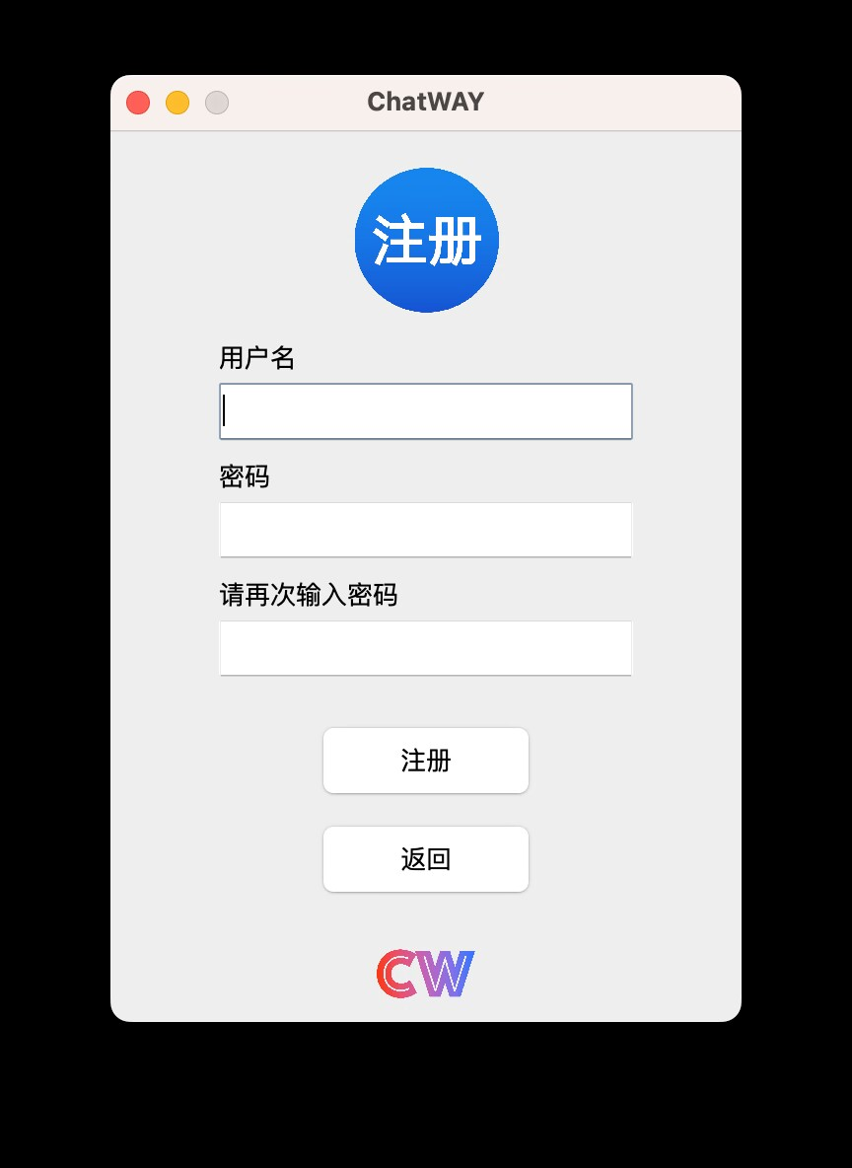
图形用户界面-客户端
客户端：
用户登录与注册界面：

Slide 11
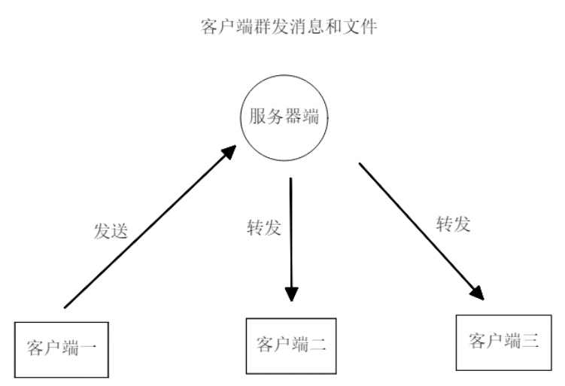
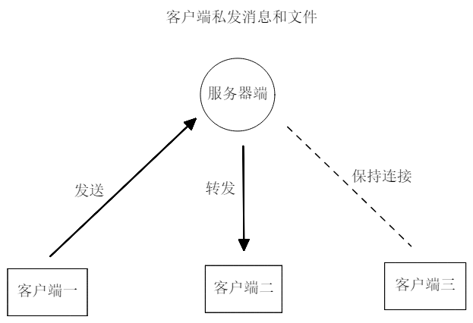
服务器端负责数据共享和交换

Slide 12
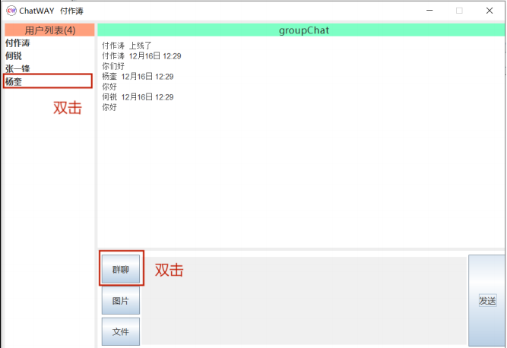
支持一对一通信与组通信
用户可在用户列表任选一人双击切换到私聊界面，进行一对一通信
用户点击群聊按钮选择加入群聊，进行组通信

Slide 13
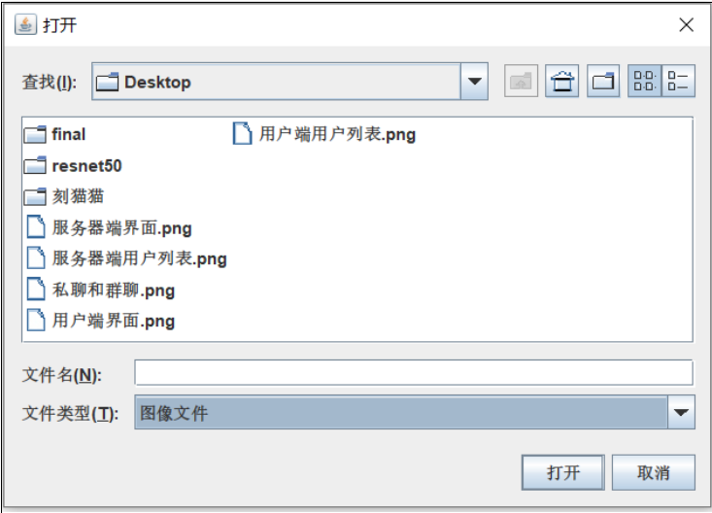


支持文件、图片的私发和群发
与发送消息类似，先切换到私聊或群聊界面，
然后点击文件按钮选择文件进行发送
服务器端：
客户端：
隔离接发消息的线程与接发文件的线程

Slide 14
03
技术亮点

Slide 15
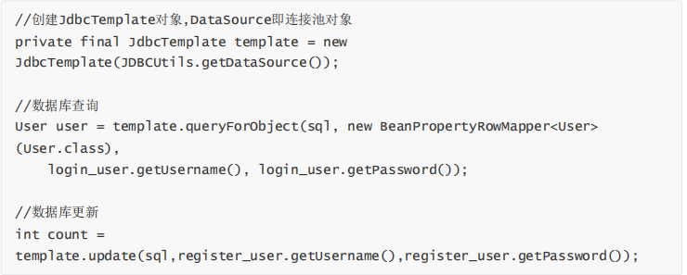
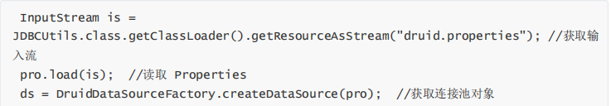
数据库管理账户
Druid连接池
JDBC库
使用阿里巴巴 Druid 连接池接口，
连接 MySql 数据库，存放账号信息
通过JDBC接口方便地操作数据库，
完成对数据库中数据的查询、更新和删除等操作。
连接池负责创建和管理数据库连接
上层程序只负责取用与归还

Slide 16
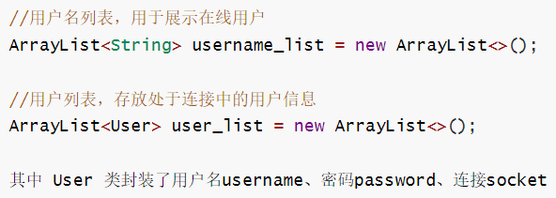
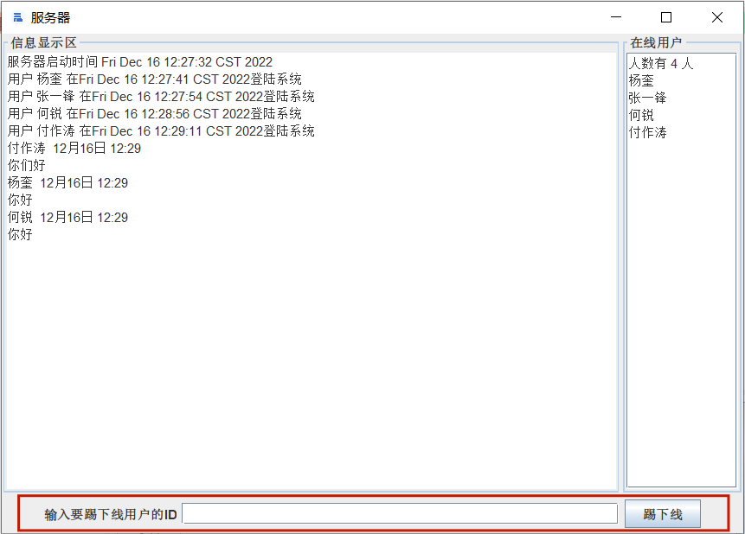
服务器端的封装
关键变量：
·
用户上线：更新user_list，告知所有用户更新用户列表
·
用户下线：更新user_list，告知所有用户更新用户列表
·
强制下线：删除 user_list对应项，断开该客户端的连接并退出客户端进程，告知所有用户更新用户列表

Slide 17
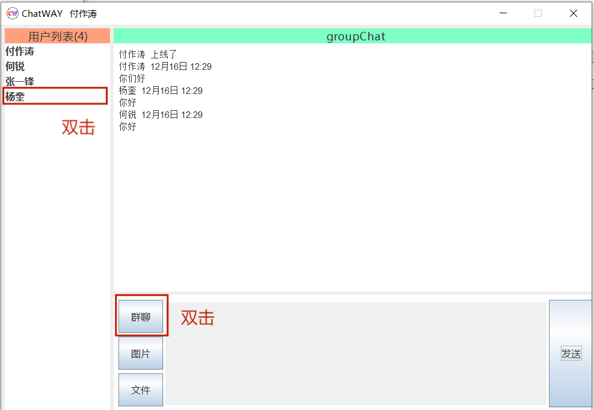
自由通信
用户端：
用户可以双击列表上任意一人与之通信，
也可以点击群聊按钮切换回群聊
保存界面：
在每一个用户端进程中创建一个 Map 存储与其他用户、群聊的聊天界面及相关内容
取出界面：
currentChatObject 用于从 Map 中取出相应内容。
初始化为 "groupChat"，双击后切换为对应用户名

Slide 18
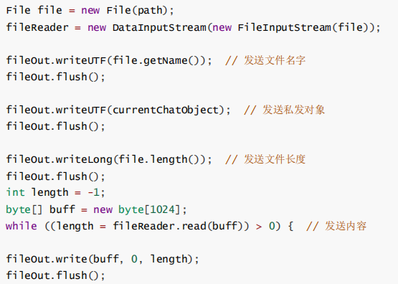
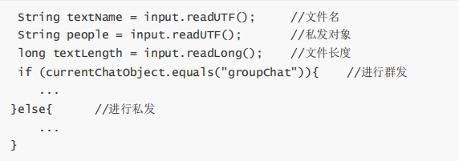
任意文件传输
/
/
发送方
服务器
接受方
无论是文本文件、图片文件还是其他文件全部以二进制流的形式进行传输
遵循发送方 -> 服务器 -> 接收方模式
与发送方类似，接收二进制流，根据名字创建文件，写入文件内容

Slide 19


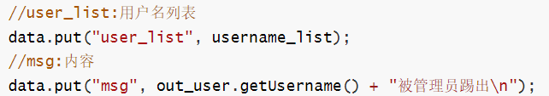
自定义通信规则
数据形式
数据内容
发送时将JSON对象转换为JSON字符串
发送时给对应键设置值
接收时转换为JSON对象
按键取得信息

Slide 20
聊天与传输线程分离
用户端：
Read线程
服务器端：
每个客户端开启一个聊天信息接收线程，持续监听来自服务器端的信息传输
ServerThread线程
服务器端处理聊天信息接收和转发的线程，线程数与客户端数目相同，即每个客户端开一个线程
ClientFileThread线程
每个客户端开启一个文件接收进程，持续监听来自服务器端的文件传输
serverFileThread线程
服务器端处理文件接收和转发的线程，同理，线程数与客户端数相同，

Slide 21
04
项目总结

Slide 22
小组总结
收获：
1. 学习到使用 Swing 工具包进行图形用户界面开发
2. 学习到使用 JAVA org.springframework.jdbc 包连接数据库
3. 学习到使用 JAVA SOCKET API 实现网络通信
4. 学习到服务器与多客户端通信的原理及具体实现方式
5. 学习到使用多线程、长连接技术保障通信的稳定和有序

Slide 23
小组总结
不足之处：
1. 使用 Swing 包开发图形界面耗时耗力，下次可以采用其他框架或平台开发前端界面
2. 实验要求较多，未能将通信部署到 Internet 上，仅在本机测试
3. 时间仓促，没有对系统进行非常完善的极端测试
4. 对通信规则的定义仍然不够细致、全面，但对本次项目的实现已然足够

Slide 24
感谢聆听！

